Slide 1

Pauta
Aux 1
Profesor
Mauro Monsalves
Auxiliar
Max Durand

Slide 2
Ejercicio 1
El proceso comienza con la Recepción y Pesado en que se cuantifica el tomate que entra al proceso para determinar rendimientos. Luego se seleccionan los tomates maduros, completamente rojos, con pulpa firme y sin signo de podredumbre. Luego los tomates se lavan con agua clorada y se trocean cortándolos en cuartos sin pelar. Luego de escurrir el agua sobrante se sumergen en agua a entre 90-95 ºC durante 5 minutos en lo que se llama escaldado. Luego, se extrae la pulpa en donde se separa la pulpa de la cascara y semillas. En la concentración se elimina agua cocinando por alrededor de 30 -45 min a 90-95 ºC, agitando suave y continuamente. En ésta etapa se agrega sal en una proporción al 2% en relación al peso de la pulpa. También se agregan condimentos, tales como: ajo, cebolla y albahaca.

Slide 3
Finalmente se envasa en frascos de vidrio que han sido previamente esterilizados. En ellos se vierte la salsa a mínimo de 85 ºC, pasando luego al pasteurizado para eliminar microorganismos calentando los envases a 95 º por 10 minutos. Al sacar se colocan tapas. Los envases son enfriados hasta la temperatura ambiente colocándolos en otro recipiente con agua tibia y luego se va agregando lentamente agua más fría. Finalmente se llega al etiquetado y embalaje en cajas de cartón desde donde pasan al almacenaje para su distribución.

Slide 4
El proceso comienza con la Recepción y Pesado en que se cuantifica el tomate que entra al proceso para determinar rendimientos. Luego se seleccionan los tomates maduros, completamente rojos, con pulpa firme y sin signo de podredumbre. Luego los tomates se lavan con agua clorada y se trocean cortándolos en cuartos sin pelar. Luego de escurrir el agua sobrante se sumergen en agua a entre 90-95 ºC durante 5 minutos en lo que se llama escaldado. Luego, se extrae la pulpa en donde se separa la pulpa de la cascara y semillas. En la concentración se elimina agua cocinando por alrededor de 30 -45 min a 90-95 ºC, agitando suave y continuamente. En ésta etapa se agrega sal en una proporción al 2% en relación al peso de la pulpa. También se agregan condimentos, tales como: ajo, cebolla y albahaca. Finalmente se envasa en frascos de vidrio que han sido previamente esterilizados. En ellos se vierte la salsa a mínimo de 85 ºC, pasando luego al pasteurizado para eliminar microorganismos calentando los envases a 95 º por 10 minutos. Al sacar se colocan tapas. Los envases son enfriados hasta la temperatura ambiente colocándolos en otro recipiente con agua tibia y luego se va agregando lentamente agua más fría. Finalmente se llega al etiquetado y embalaje en cajas de cartón desde donde pasan al almacenaje para su distribución.

Slide 5
Realice un diagrama de bloques del problema anterior.
Realice un diagrama de flujo del problema anterior.

Slide 6

Agua Clorada
Sal y condimentos
90°-95°C° por
5 minutos
90°-95°C° por
30-45 minutos
Trozado
Escaldado
Separación
Concentrado
85°C°
Tomates rechazados
Cascara y semillas
Envasado
Frascos de vidrio
95°C° por 10 minutos
Pausterizado
Tapado
Tapas
Agua fría
Enfriado
Etiquetado
Etiquetas
Almacenaje
Salsa de tomates en frascos

Slide 7
Agua Clorada
Sal y condimentos
90°-95°C° por
5 minutos
90°-95°C° por
30-45 minutos
Trozado
Escaldado
Separación
Concentrado
85°C°
Tomates rechazados
Cascara y semillas
Envasado
Frascos de vidrio
95°C° por 10 minutos
Pausterizado
Tapado
Tapas
Agua fría
Enfriado
Etiquetado
Etiquetas
Almacenaje
Salsa de tomates en frascos

Slide 8
Agua Clorada
Sal y condimentos
90°-95°C° por
5 minutos
90°-95°C° por
30-45 minutos
Trozado
Escaldado
Separación
Concentrado
85°C°
Tomates rechazados
Cascara y semillas
Envasado
Frascos de vidrio
95°C° por 10 minutos
Pausterizado
Tapado
Tapas
Agua fría
Enfriado
Etiquetado
Etiquetas
Almacenaje
Salsa de tomates en frascos

Slide 9
Agua Clorada
Sal y condimentos
90°-95°C° por
5 minutos
90°-95°C° por
30-45 minutos
Trozado
Escaldado
Separación
Concentrado
85°C°
Tomates rechazados
Cascara y semillas
Envasado
Frascos de vidrio
95°C° por 10 minutos
Pausterizado
Tapado
Tapas
Agua fría
Enfriado
Etiquetado
Etiquetas
Almacenaje
Salsa de tomates en frascos

Slide 10
Agua Clorada
Sal y condimentos
90°-95°C° por
5 minutos
90°-95°C° por
30-45 minutos
Trozado
Escaldado
Separación
Concentrado
85°C°
Tomates rechazados
Cascara y semillas
Envasado
Frascos de vidrio
95°C° por 10 minutos
Pausterizado
Tapado
Tapas
Agua fría
Enfriado
Etiquetado
Etiquetas
Almacenaje
Salsa de tomates en frascos

Slide 11
Agua Clorada
Sal y condimentos
90°-95°C° por
30-45 minutos
Trozado
Escaldado
Separación
Concentrado
85°C°
Tomates rechazados
Cascara y semillas
Envasado
Frascos de vidrio
95°C° por 10 minutos
Pausterizado
Tapado
Tapas
Agua fría
Enfriado
Etiquetado
Etiquetas
Almacenaje
Salsa de tomates en frascos

Slide 12
Agua Clorada
Sal y condimentos
90°-95°C° por
5 minutos
90°-95°C° por
30-45 minutos
Trozado
Escaldado
Separación
Concentrado
85°C°
Tomates rechazados
Cascara y semillas
Envasado
Frascos de vidrio
95°C° por 10 minutos
Pausterizado
Tapado
Tapas
Agua fría
Enfriado
Etiquetado
Etiquetas
Almacenaje
Salsa de tomates en frascos

Slide 13
Agua Clorada
Sal y condimentos
90°-95°C° por
5 minutos
Trozado
Escaldado
Separación
Concentrado
85°C°
Tomates rechazados
Cascara y semillas
Envasado
Frascos de vidrio
95°C° por 10 minutos
Pausterizado
Tapado
Tapas
Agua fría
Enfriado
Etiquetado
Etiquetas
Almacenaje
Salsa de tomates en frascos

Slide 14
Agua Clorada
Sal y condimentos
90°-95°C° por
5 minutos
90°-95°C° por
30-45 minutos
Trozado
Escaldado
Separación
Concentrado
85°C°
Tomates rechazados
Cascara y semillas
Envasado
Frascos de vidrio
95°C° por 10 minutos
Pausterizado
Tapado
Tapas
Agua fría
Enfriado
Etiquetado
Etiquetas
Almacenaje
Salsa de tomates en frascos

Slide 15
Agua Clorada
Sal y condimentos
90°-95°C° por
5 minutos
90°-95°C° por
30-45 minutos
Trozado
Escaldado
Separación
Concentrado
85°C°
Tomates rechazados
Cascara y semillas
Envasado
Frascos de vidrio
95°C° por 10 minutos
Pausterizado
Tapado
Tapas
Agua fría
Enfriado
Etiquetado
Etiquetas
Almacenaje
Salsa de tomates en frascos

Slide 16
Agua Clorada
Sal y condimentos
90°-95°C° por
5 minutos
90°-95°C° por
30-45 minutos
Trozado
Escaldado
Separación
Concentrado
85°C°
Tomates rechazados
Cascara y semillas
Envasado
Frascos de vidrio
95°C° por 10 minutos
Pausterizado
Tapado
Tapas
Agua fría
Enfriado
Etiquetado
Etiquetas
Almacenaje
Salsa de tomates en frascos

Slide 17
Agua Clorada
Sal y condimentos
90°-95°C° por
5 minutos
90°-95°C° por
30-45 minutos
Trozado
Escaldado
Separación
Concentrado
85°C°
Tomates rechazados
Cascara y semillas
Envasado
Frascos de vidrio
95°C° por 10 minutos
Pausterizado
Tapado
Tapas
Agua fría
Enfriado
Etiquetado
Etiquetas
Almacenaje
Salsa de tomates en frascos

Slide 18
Agua Clorada
Sal y condimentos
90°-95°C° por
5 minutos
90°-95°C° por
30-45 minutos
Trozado
Escaldado
Separación
Concentrado
85°C°
Tomates rechazados
Cascara y semillas
Envasado
Frascos de vidrio
95°C° por 10 minutos
Pausterizado
Tapado
Tapas
Agua fría
Enfriado
Etiquetado
Etiquetas
Almacenaje
Salsa de tomates en frascos

Slide 19
Agua Clorada
Sal y condimentos
90°-95°C° por
5 minutos
90°-95°C° por
30-45 minutos
Trozado
Escaldado
Separación
Concentrado
85°C°
Tomates rechazados
Cascara y semillas
Envasado
Frascos de vidrio
95°C° por 10 minutos
Pausterizado
Tapado
Tapas
Agua fría
Enfriado
Etiquetado
Etiquetas
Almacenaje
Salsa de tomates en frascos

Slide 20
Agua Clorada
Sal y condimentos
90°-95°C° por
5 minutos
90°-95°C° por
30-45 minutos
Trozado
Escaldado
Separación
Concentrado
85°C°
Tomates rechazados
Cascara y semillas
Envasado
Frascos de vidrio
95°C° por 10 minutos
Pausterizado
Tapado
Tapas
Agua fría
Enfriado
Etiquetado
Etiquetas
Almacenaje
Salsa de tomates en frascos

Slide 21
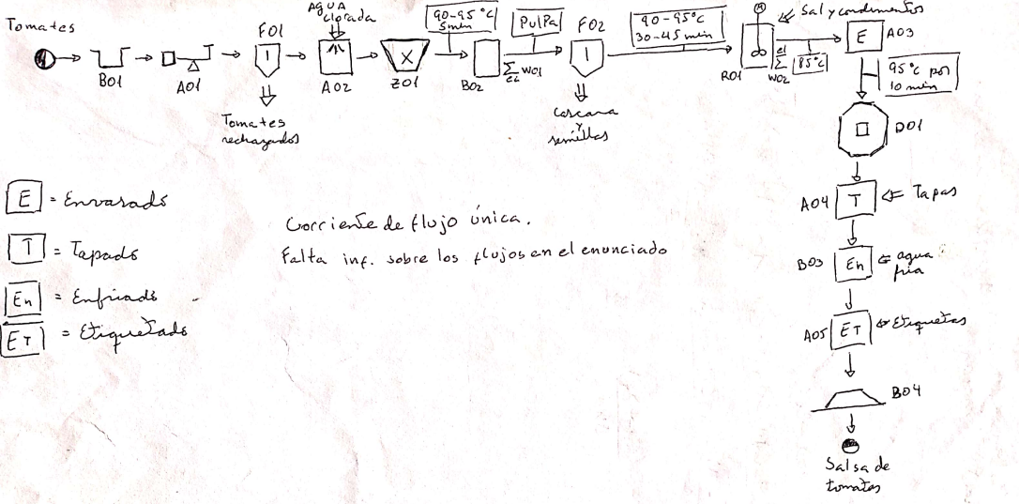

Slide 22
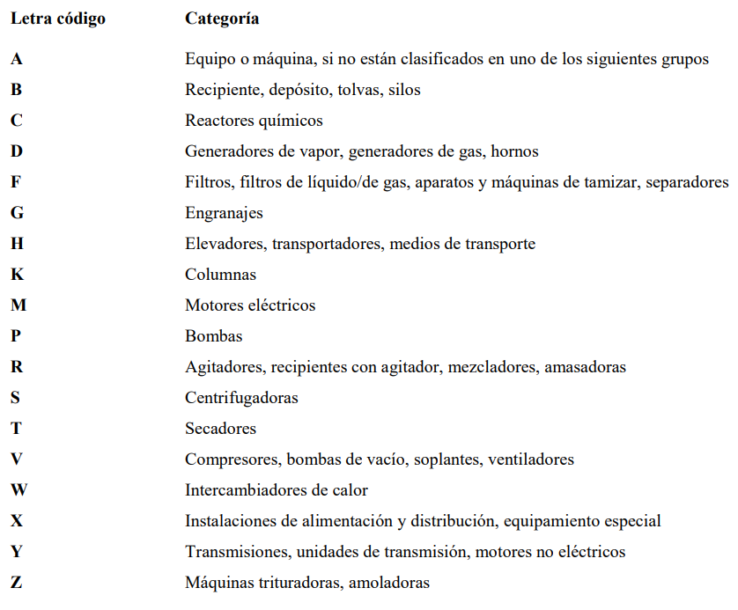
Nomenclatura para maquinarias y equipos

Slide 23
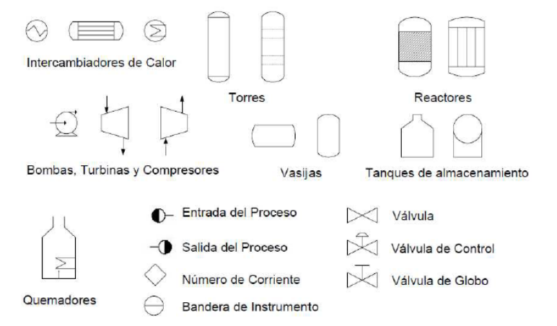
Figuras

Slide 24
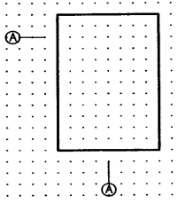
Figuras
Recipiente general:

Slide 25
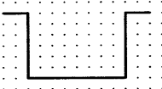
Figuras
Recipiente general:
Deposito:

Slide 26
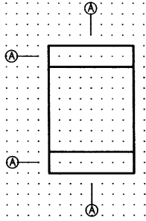
Figuras
Recipiente general:
Deposito:
Recipiente con equipo o columna con equipo interior:

Slide 27
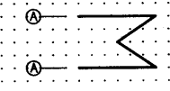
Figuras
Recipiente general:
Deposito:
Recipiente con equipo o columna con equipo interior:
Calefacción o refrigeración:

Slide 28
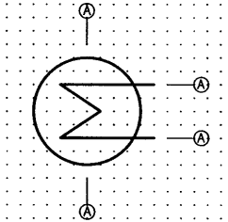
Figuras
Recipiente general:
Deposito:
Recipiente con equipo o columna con equipo interior:
Calefacción o refrigeración:
Intercambiador de calor:

Slide 29
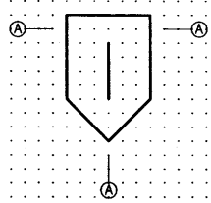
Figuras
Recipiente general:
Deposito:
Recipiente con equipo o columna con equipo interior:
Calefacción o refrigeración:
Intercambiador de calor:
Separador:

Slide 30
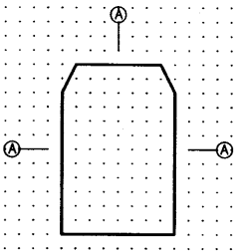
Figuras
Recipiente general:
Deposito:
Recipiente con equipo o columna con equipo interior:
Calefacción o refrigeración:
Intercambiador de calor:
Separador:
Secador:

Slide 31

Figuras
Recipiente general:
Deposito:
Recipiente con equipo o columna con equipo interior:
Calefacción o refrigeración:
Intercambiador de calor:
Separador:
Secador:
Trituradora:

Slide 32
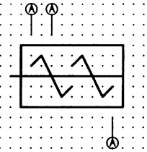
Figuras
Mezclador:

Slide 33
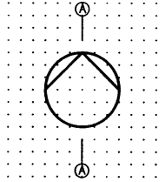
Figuras
Mezclador:
Bomba:

Slide 34
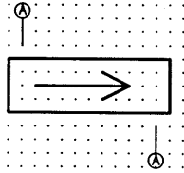
Figuras
Mezclador:
Bomba:
Transportador:

Slide 35

Figuras
Mezclador:
Bomba:
Transportador:
Almacenaje:

Slide 36
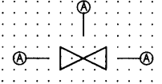
Figuras
Mezclador:
Bomba:
Transportador:
Almacenaje:
Válvula:

Slide 37
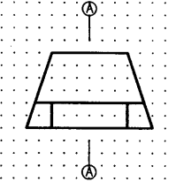
Figuras
Mezclador:
Bomba:
Transportador:
Almacenaje:
Válvula:
Maquina de acabado (prensa):

Slide 38
Proceso de elaboración del vino
Despalillado
Este proceso es por el cual se separan las uvas del resto del racimo, que se conoce como raspón. El objetivo de separar las uvas de las ramas y/o hojas es porque aportan sabores y aromas que son amargos al caldo durante la maceración.
Estrujado
Desgranado el racimo, las uvas se pasan por una pisadora para conseguir que se rompa la piel de la uva, llamada hollejo. Así se extrae el jugo para facilitar el siguiente paso, pero no se debe estrujar demasiado para evitar que se rompan las semillas de las uvas, que aportarían amargor al caldo.

Slide 39
Proceso de elaboración del vino
Maceración y fermentación
El jugo que se extrae se mantendrá a una temperatura controlada durante unos días, permitiendo así la fermentación y así adquiriendo el color requerido.
En estos depósitos y a través de sus propias levaduras, comienza el proceso de fermentación alcohólica ya que, en ellas, el azúcar de las uvas termina transformándose en alcohol etílico.
Este proceso dura, dependiendo el tipo de vino y debe transcurrir a temperaturas no superiores a 29ºC.

Slide 40
Proceso de elaboración del vino
Prensado
Como el producto sólido de la fermentación aún contiene grandes cantidades de vino tras el descube (acción que consiste en separar el vino de las partes sólidas de la uva), es sometido a un prensado para extraer el líquido. Los restos sólidos que se derivan del prensado se emplean para la elaboración de orujos y otros productos.
Fermentación maloláctica
El vino que se obtiene durante los pasos anteriores se vuelve a someter a un nuevo proceso de fermentación. A través de este proceso se rebaja el carácter ácido del vino y lo hace mucho más agradable al consumo.

Slide 41
Proceso de elaboración del vino
Envejecimiento
El proceso de envejecimiento o crianza es uno de los puntos de mayor importancia para la elaboración un vino. En este proceso, el vino es introducido en sus barricas para que adquiera notas aromáticas que durante la cata se pueden distinguir. Durante la estancia en las barricas, el vino va evolucionando y desarrollando diferentes características.
Embotellado
Una segunda parte del periodo de crianza tiene lugar en el embotellado, Durante este tiempo el vino evoluciona y asimila el oxígeno que se introduce en la botella.
En definitiva, a grosso modo estos son los pasos que se suelen seguir para la elaboración del vino, aunque cada bodega tiene sus secretos y suele aportar su toque personal.

Slide 42
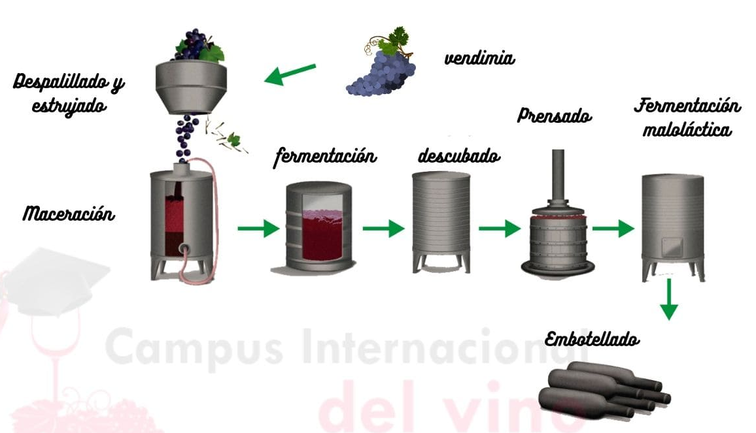
Proceso de elaboración del vino (imagen referencial)

Slide 43
Temp. max 29º
Frascos
Racimo de uva
Despalillado
Estrujado
Macerado y fermentado
Descube
Fermentación maloláctica
Envejecimiento
Embotellado
Almacenamiento
Prensado
Vino listo para el envió
Ramas y hojas
Hollejo
Restos solidos

Slide 44
Frascos
Racimo de uva
Despalillado
Estrujado
Macerado y fermentado
Descube
Fermentación maloláctica
Envejecimiento
Embotellado
Almacenamiento
Prensado
Vino listo para el envió
Ramas y hojas
Hollejo
Restos solidos

Slide 45
Temp. max 29º
Frascos
Racimo de uva
Despalillado
Estrujado
Macerado y fermentado
Descube
Fermentación maloláctica
Envejecimiento
Embotellado
Almacenamiento
Prensado
Vino listo para el envió
Ramas y hojas
Hollejo
Restos solidos

Slide 46
Temp. max 29º
Frascos
Racimo de uva
Despalillado
Estrujado
Macerado y fermentado
Descube
Fermentación maloláctica
Envejecimiento
Embotellado
Almacenamiento
Prensado
Vino listo para el envió
Ramas y hojas
Hollejo
Restos solidos

Slide 47
Temp. max 29º
Frascos
Racimo de uva
Despalillado
Estrujado
Macerado y fermentado
Descube
Fermentación maloláctica
Envejecimiento
Embotellado
Almacenamiento
Prensado
Vino listo para el envió
Ramas y hojas
Hollejo
Restos solidos

Slide 48
Temp. max 29º
Frascos
Racimo de uva
Despalillado
Estrujado
Macerado y fermentado
Descube
Fermentación maloláctica
Envejecimiento
Embotellado
Almacenamiento
Prensado
Vino listo para el envió
Ramas y hojas
Hollejo
Restos solidos

Slide 49
Temp. max 29º
Frascos
Racimo de uva
Despalillado
Estrujado
Macerado y fermentado
Descube
Fermentación maloláctica
Envejecimiento
Embotellado
Almacenamiento
Prensado
Vino listo para el envió
Ramas y hojas
Hollejo
Restos solidos

Slide 50
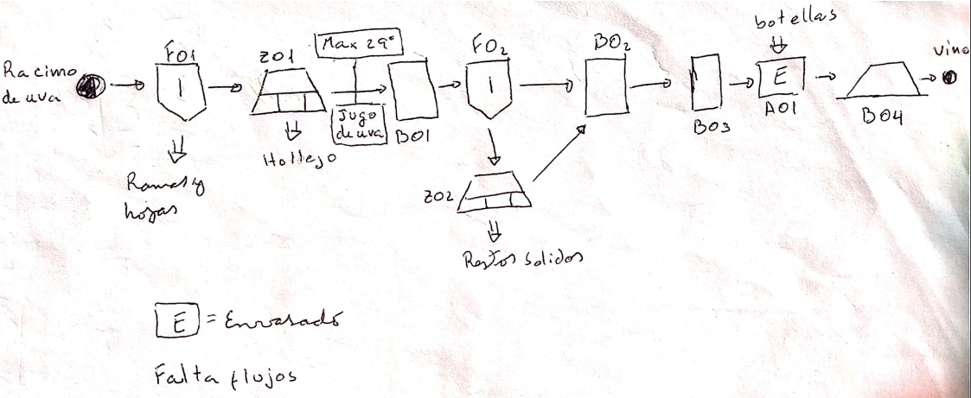

Slide 51
Nomenclatura para maquinarias y equipos

